Slide 1
SERVICIO NACIONAL DE METEOROLOGÍA E HIDROLOGÍA
Taller de creación de capacidad para la ARIII de la OMM sobre los servicios de Pronósticos y Alertas Basados en Impacto y el Protocolo de Alerta Común.
Met.Marisol Portugal
Buenos aires-argentina 2018

Slide 2
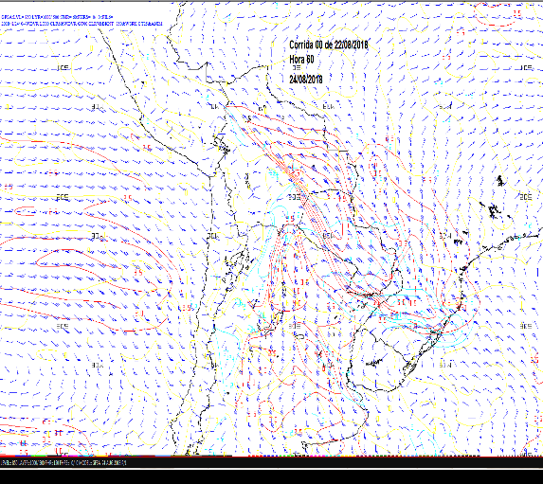
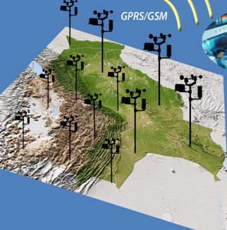
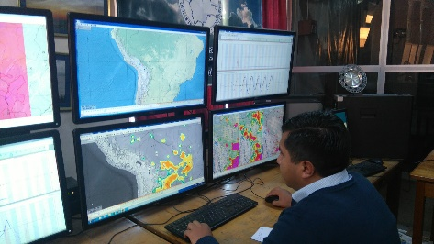
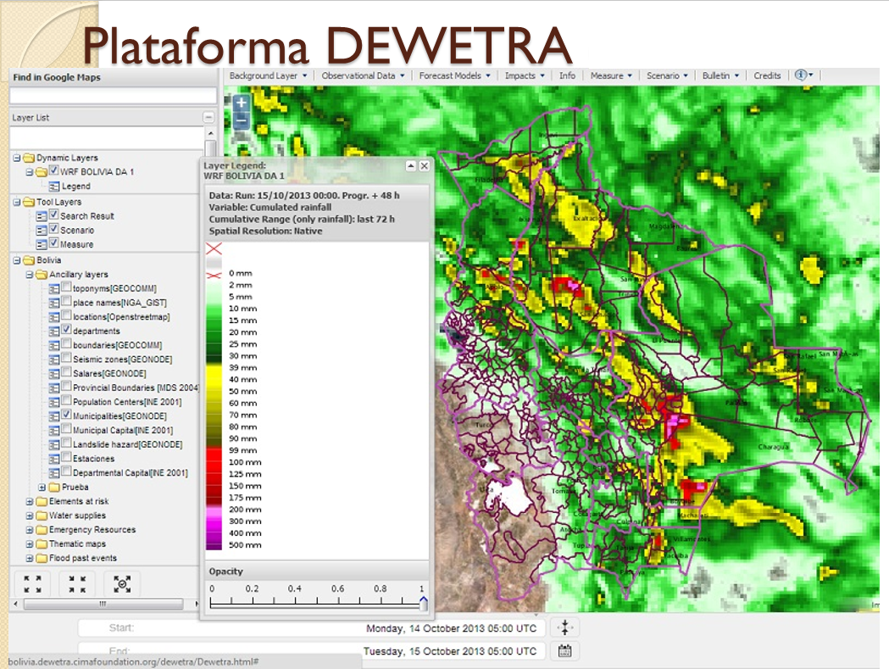
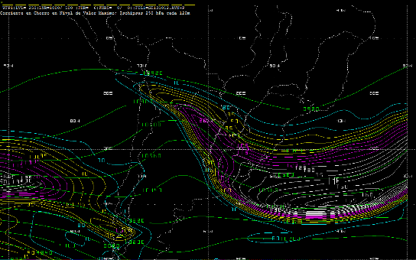
¿Cuál es el estado de situación o posibilidades de desarrollo de pronósticos basados en impacto en su país? ¿Cuáles son las fortalezas o debilidades de estos desarrollos (o posibles desarrollos)?
Análisis del modelo GFS a través del programa WINGRIDDS.
Smart Met

Slide 3
¿Cómo es la toma de decisión de los organismos de emergencia a partir de los servicios de información meteorológica o productos meteorológicos?
Senamhi
Hardware
(Servidores de última generación)
Asimilación de
Datos
Modelos de predicción
Coordinación Interinstitucional para aplicación del SAT
VIDECI - Nacional
DGR Departamentales
UGRs Municipales
SEMENA
SEDUCA
SEDES
Comando Conjunto del Ejercito
Sistema de Observación Hidrometeorológica
Pronóstico
Sistema de Comunicación y difusión
Predicción del Modelo
Boletín de Alerta de Amenaza
Plataforma de Visualización DEWETRA, Delft - FEWS
Visualización de Datos

Slide 4
¿Cómo son las instancias de articulación entre ambos organismos (Servicio Meteorológico y organismo de emergencia) en cada instancia de la Gestión Integral del Riesgo (prevención / preparación / respuesta/ reconstrucción)? ¿Hay espacios de intercambio? Sistema Nacional de Alerta Temprana de Desastres (SNATD)
LEY Nº 602
LEY DE GESTIÓN DE RIESGOS
Artículo 43.
Coordinación Interinstitucional para aplicación del SAT
VIDECI - Nacional
DGR Departamentales
UGRs Municipales
SEMENA
SEDUCA
SEDES
Comando Conjunto del Ejercito

Slide 5
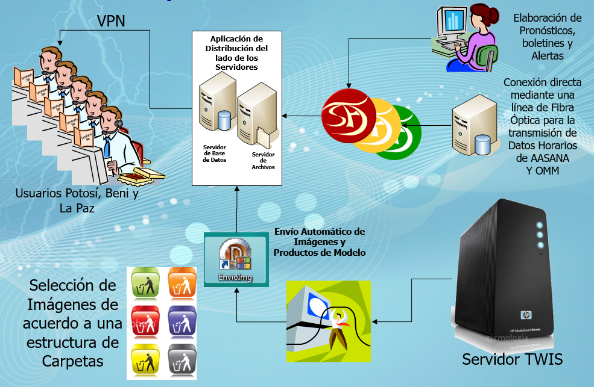
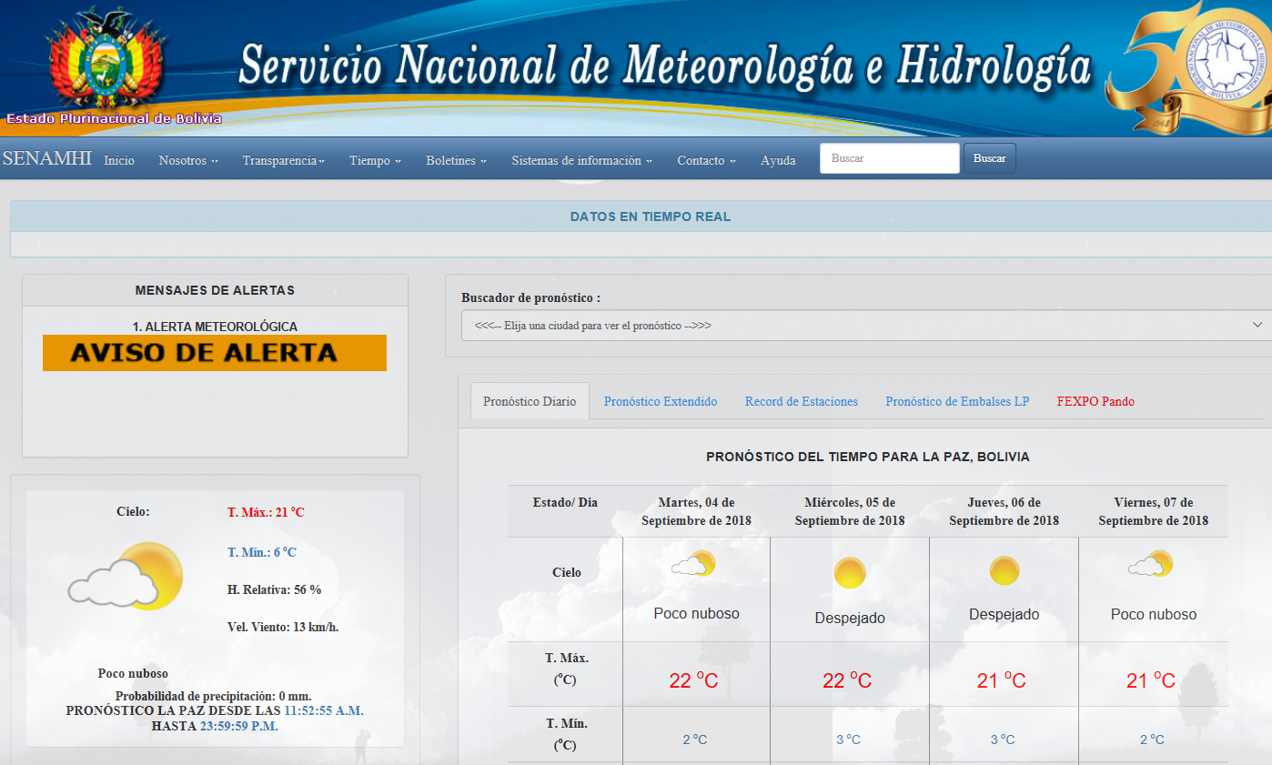
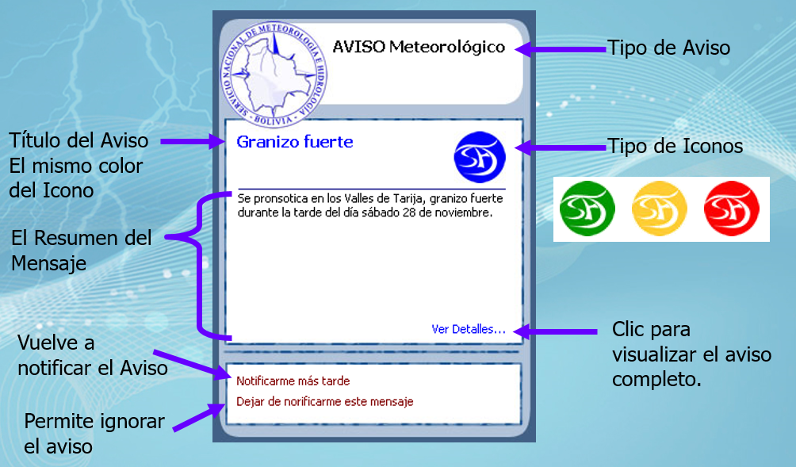
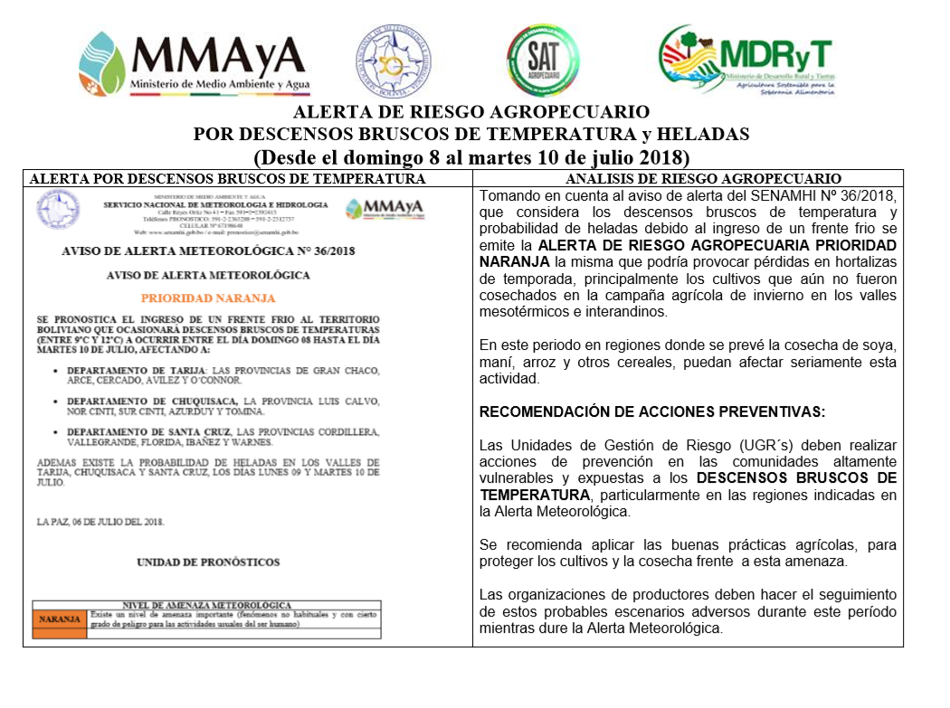
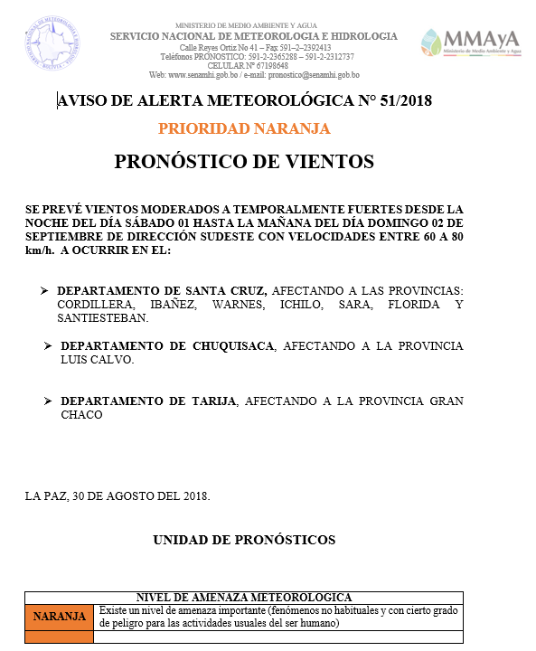
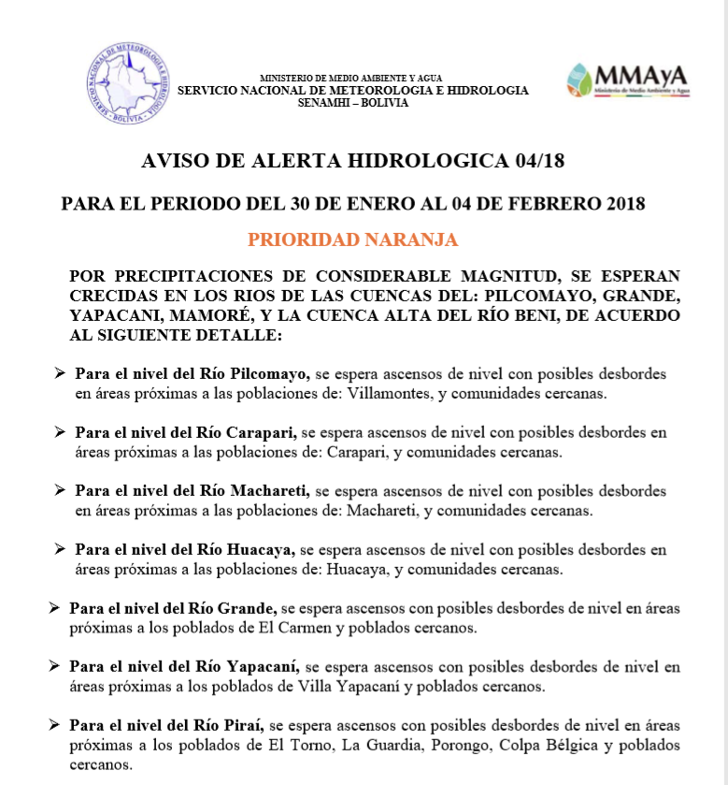
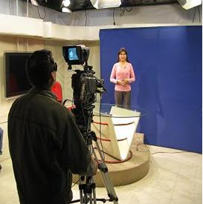
Los servicios de información meteorológica o productos meteorológicos ¿están orientados al usuario? ¿Cuáles son los canales de comunicación?
Red Privada Virtual (VPN)
La Red Privada Virtual (RPV), en inglés Virtual Privarte Network (VPN), es una tecnología de red de computadoras que permite una extensión segura de la red área local (LAN) sobre una red pública o no controlada como Internet.
Envío y distribución Dirigida de Avisos y Archivos Adjuntos.
Control de usuarios.
Acceso seguro a Servidores mediante el API de Windows.
Avisos mediante mensajes emergentes.
Actualización Automática de Datos Meteorológicos.
Actualización Automática de Imágenes Satelitales.

Slide 6
GRACIAS

